Slide 1
Тема: Межевой план. Формирование межевого дела.
ПМ 04. Информационные системы обеспечения градостроительной деятельности
МДК 04.02 Тема 4.7 «Государственный земельный кадастр»
Преподаватель Кудрявцева Наталья Игоревна

Slide 2
Межево́й план
представляет собой документ, который составлен на основе кадастрового плана соответствующей территории или кадастровой выписки о соответствующем земельном участке и в котором воспроизведены определенные внесенные в Единый Государственный Реестр Недвижимости сведения и указаны сведения об образуемых земельном участке или земельных участках, либо о части или частях земельного участка, либо новые необходимые для внесения в государственный кадастр недвижимости сведения о земельном участке или земельных участках.

Slide 3
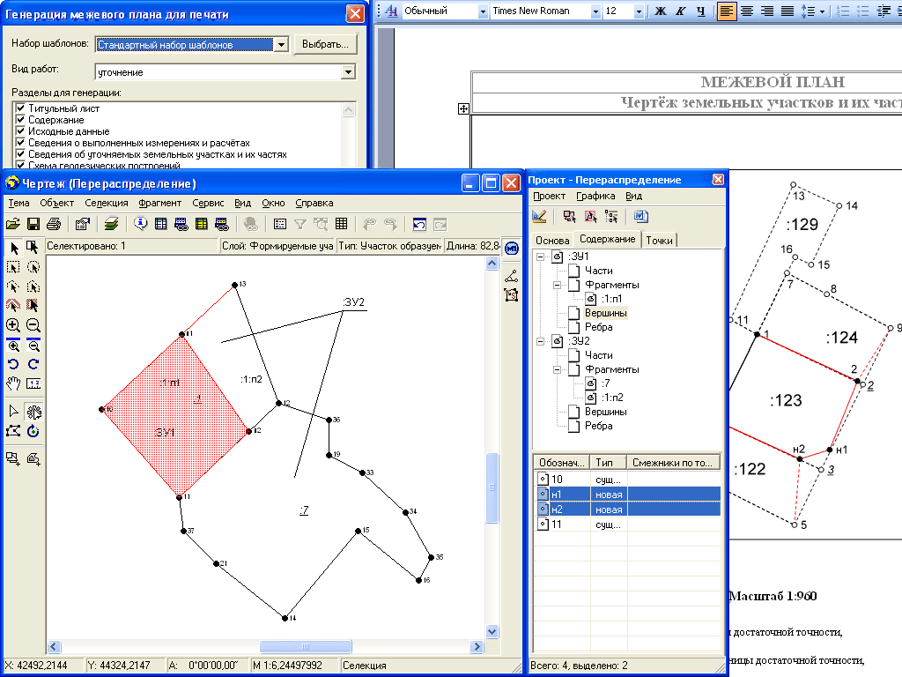

Slide 4
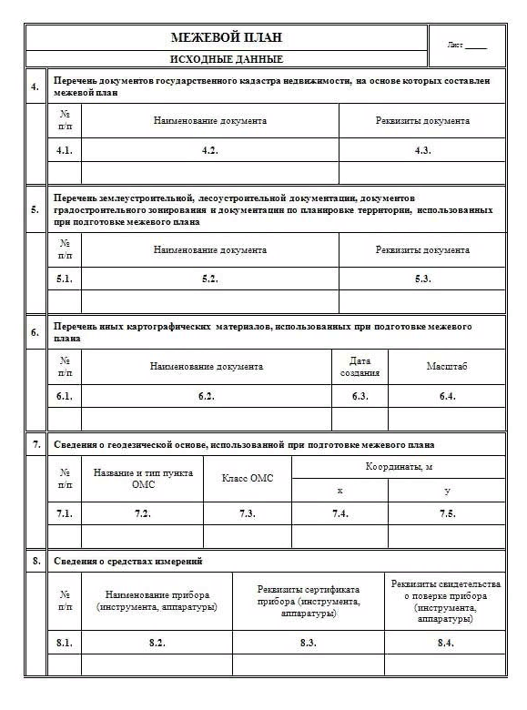
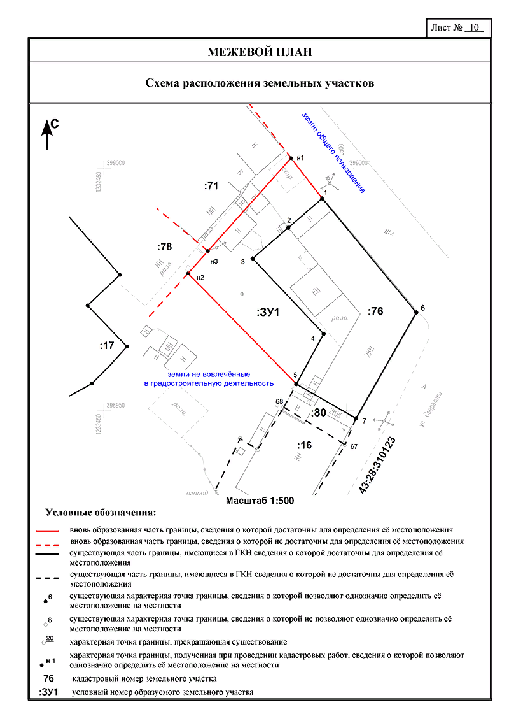
Межевой план состоит из графической и текстовой частей.

Slide 6
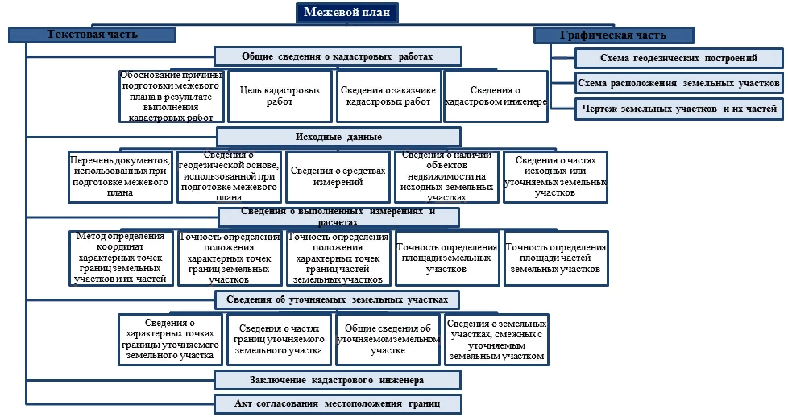

Slide 7
Состав межевого плана
В графической части межевого плана воспроизводятся сведения кадастрового плана соответствующей территории или кадастровой выписки о соответствующем земельном участке, а также указываются местоположение границ образуемых земельного участка или земельных участков, либо границ части или частей земельного участка, либо уточняемых границ земельных участков, доступ к образуемым или измененным земельным участкам (проход или проезд от земельных участков общего пользования), в том числе путём установления сервитута.

Slide 8
Состав межевого плана
В текстовой части межевого плана указываются необходимые для внесения в государственный кадастр недвижимости сведения о земельном участке или земельных участках в объеме, установленном органом нормативно-правового регулирования в сфере кадастровых отношений, сведения об использованной при подготовке межевого плана геодезической основе кадастра, а также в установленном частью 1 статьи 39 настоящего Федерального закона случае сведения о согласовании местоположения границ земельных участков в форме акта согласования местоположения таких границ (далее — акт согласования местоположения границ).

Slide 9
Местоположение границ
Местоположение границ земельного участка устанавливается посредством определения координат характерных точек таких границ, то есть точек изменения описания границ земельного участка и деления их на части.

Slide 10
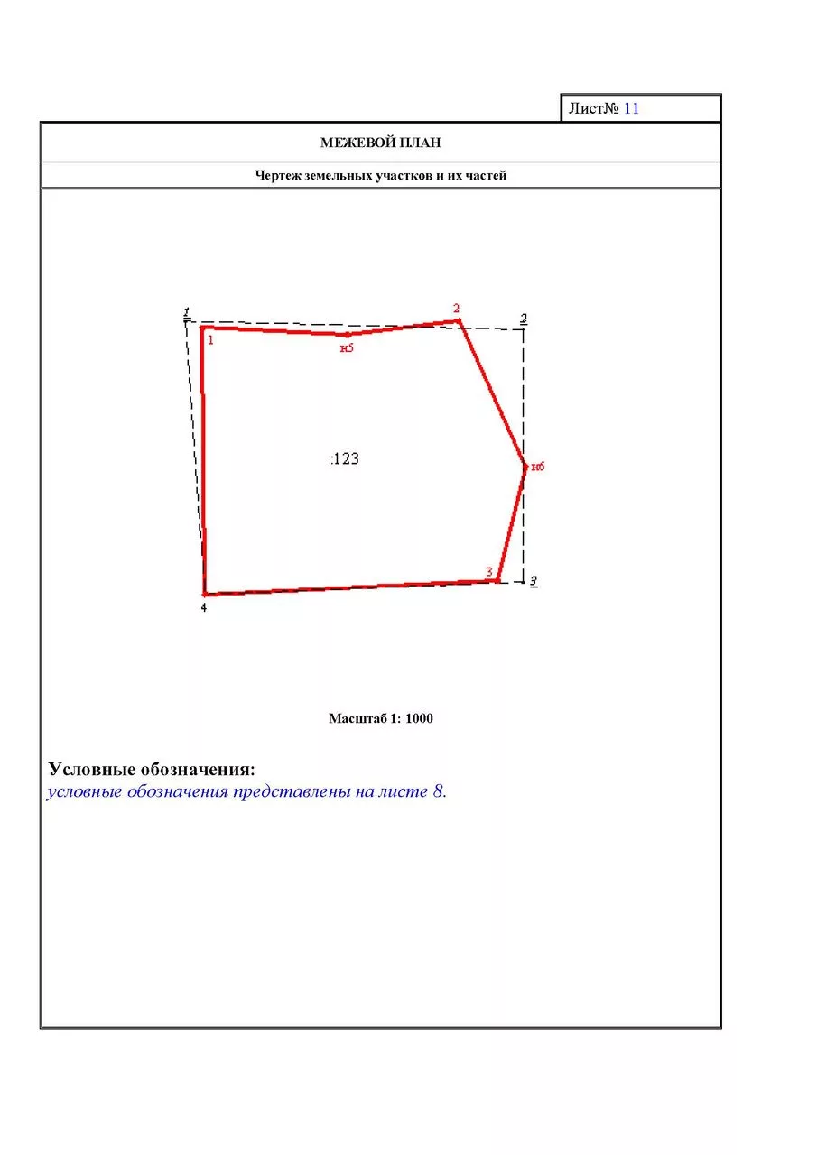
Площадь ЗУ
Площадью земельного участка, определенной с учётом установленных в соответствии с настоящим Федеральным законом требований, является площадь геометрической фигуры, образованной проекцией границ земельного участка на горизонтальную плоскость.

Slide 11
Форма межевого плана
Межевой план подготавливается в форме электронного документа и заверяется усиленной квалифицированной электронной подписью кадастрового инженера, подготовившего такой план. Межевой план, если это предусмотрено договором подряда, также подготавливается в форме документа на бумажном носителе, заверенного подписью и печатью кадастрового инженера, подготовившего такой план.

Slide 12
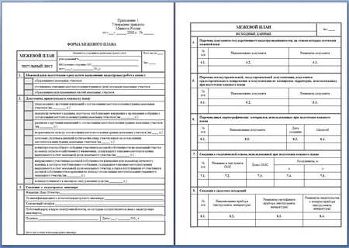
Оформление межевого плана
Форма межевого плана и требования к его подготовке, в том числе особенности подготовки межевого плана в отношении земельных участков, указанных в части 10 статьи 25 настоящего Федерального закона, устанавливаются органом нормативно-правового регулирования в сфере кадастровых отношений.

Slide 13
Оформление межевого плана
Межевой план оформляется на бумажном носителе, а также на электронном носителе в виде электронного документа.
Межевой план, необходимый для предоставления в орган кадастрового учёта заявления о постановке на кадастровый учёт образуемых земельных участков, может быть оформлен в виде электронного документа, заверенного электронной цифровой подписью кадастрового инженера. Представление в орган кадастрового учёта межевого плана на бумажном носителе в указанном случае не требуется.
Межевой план на бумажном носителе оформляется в количестве не менее двух экземпляров, один из которых предназначен для представления в орган кадастрового учёта вместе с соответствующим заявлением, а второй и последующие экземпляры в соответствии с договором о выполнении кадастровых работ — для передачи заказчику кадастровых работ.
Межевой план на бумажном носителе должен быть прошит и скреплён подписью и оттиском печати кадастрового инженера.

Slide 14
Оформление межевого плана
Подпись и оттиск печати кадастрового инженера проставляются на титульном листе межевого плана и на обороте последнего листа межевого плана, а также в акте согласования местоположения границы земельного участка.
На титульном листе указывается дата подготовки окончательной редакции межевого плана кадастровым инженером (дата завершения кадастровых работ).

Slide 15
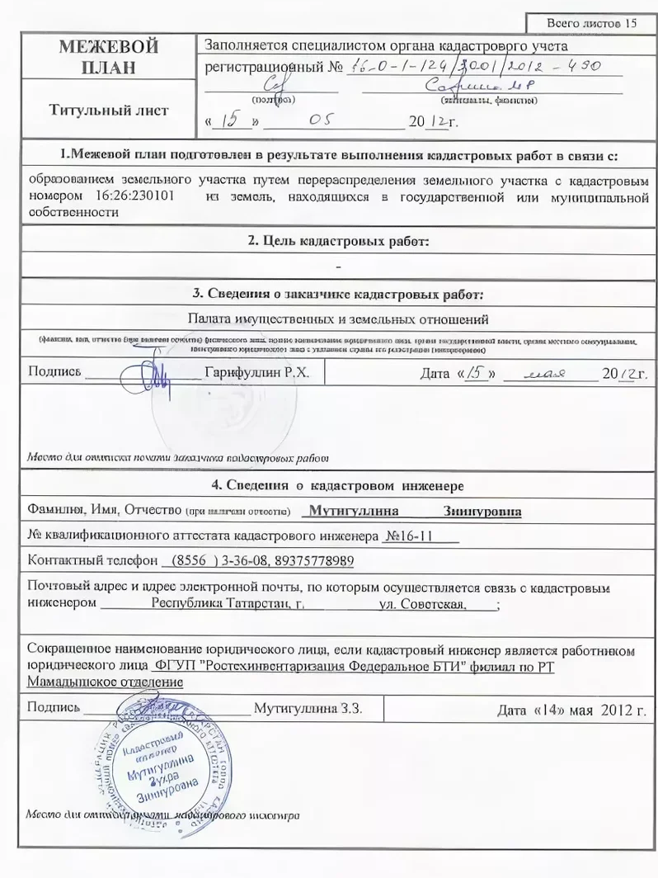
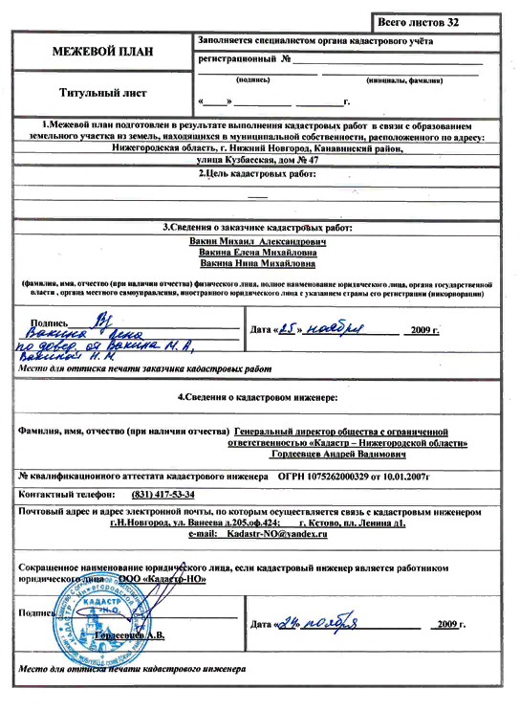
Оформление титульного листа межевого плана

Slide 16
Оформление межевого плана
Внесение текстовых сведений вручную производится разборчиво тушью, чернилами или пастой синего цвета. Опечатки, подчистки, приписки, зачёркнутые слова и иные неоговорённые исправления не допускаются. Все исправления в межевом плане должны быть заверены подписью (с указанием фамилии и инициалов) и оттиском печати кадастрового инженера.
Оформление карандашом разделов межевого плана, в том числе входящих в состав графической части, не допускается. Все записи, за исключением оговорённых случаев, производятся на русском языке. Числа записываются арабскими цифрами.

Slide 17
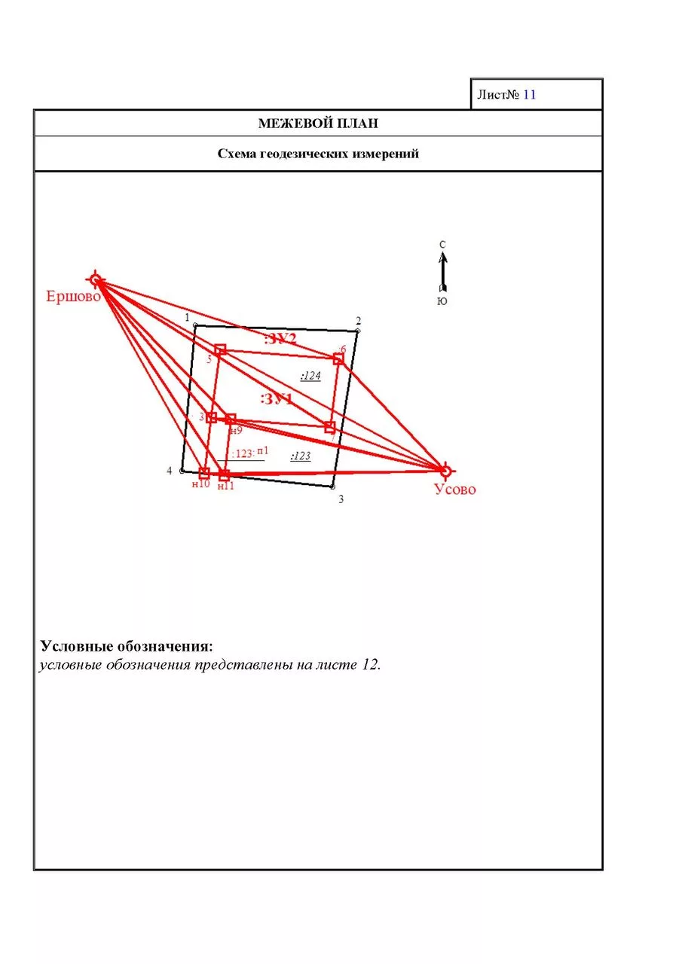
Оформление межевого плана
Межевой план оформляется на листах формата А4.
Разделы «Схема геодезических построений», «Схема расположения земельных участков» и Чертёж могут оформляться на листах больших форматов.

Slide 19
Оформление межевого плана
Нумерация листов межевого плана является сквозной в пределах документа. Документы, включаемые в состав Приложения, не нумеруются.
Если сведения не умещаются на одном листе какого-либо раздела, допускается размещать их на нескольких листах либо на обороте соответствующего листа. В указанном случае на каждом листе либо на каждой странице соответствующего раздела воспроизводятся следующие сведения: слова «Межевой план» и название соответствующего раздела межевого плана.
Если разделы межевого плана размещены на листах с оборотом, при заполнении реквизита «Лист N ____» соответствующего раздела межевого плана дополнительно через запятую приводится номер страницы.
Общее количество листов межевого плана, включая количество листов документов Приложения, указывается на титульном листе.

Slide 20
Требования к межевому плану

